Slide 1
L’equilibrio chimico

Slide 2
Parlando della velocità delle reazioni abbiamo detto che ci sono delle reazioni che non vanno a completo esaurimento dei reagenti, perché mentre questi reagiscono comincia a prodursi anche la reazione inversa, cioè quella fra i prodotti con produzione dei reagenti.
Ad un certo punto le velocità delle due reazioni diventano uguali e quindi col procedere del tempo le concentrazioni dei reagenti e dei prodotti restano costanti (perché tanto reagente si consuma, tanto reagente si produce, lo stesso per i prodotti).
Si è raggiunto quindi quello che si chiama equilibrio chimico, una situazione dinamica, in cui continuano ad avvenire le due reazioni anche se le concentrazioni delle varie specie restano costanti.

Slide 3
Legge di azione di massa
La situazione che si crea quando è stato raggiunto l’equilibrio è descritta quantitativamente dalla cosiddetta legge di azione di massa (o legge di Waage-Guldberg, dal nome dei chimici che l’hanno formulata). Per una generica reazione, in soluzione acquosa, :
aA + bB <----> cC + dD
dove a, b, c e d sono i coefficienti stechiometrici rispettivamente di A, B, C, D, la legge di azione di massa assume questa forma:
[C]^{c} . [D]^{d}
Kc = ----------------
[A]ª . [B]^{b}
Dove con [A], [B], [C], [D] abbiamo indicato le concentrazioni molari rispettivamente di A, B, C, D, e Kc è detta costante di equilibrio in funzione delle concentrazioni.

Slide 4
detto a parole, abbiamo che il rapporto tra il prodotto delle concentrazione dei prodotti (ognuna elevata al rispettivo indice stechiometrico) e il prodotto delle concentrazioni dei reagenti (ognuna elevata al rispettivo indice stechiometrico) è costante ed uguale a Kc.
Questa costante (che si può dimostrare essere uguale al rapporto fra le due costanti di velocità - quella della reazione diretta e quella della reazione inversa) è caratteristica di quella reazione e dipende solo dalla temperatura (sappiamo infatti che la costante della velocità dipende dalla temperatura).
Il valore della costante ci dice anche quanto l’equilibrio è «spostato» verso la produzione dei prodotti o meno (un valore alto di Kc esprime un equilibrio spostato verso la formazione dei prodotti, un valore basso di Kc esprime il contrario, cioè che i reagenti reagiscono poco).

Slide 5
Se la reazione avviene in fase gassosa, l’equazione che descrive l’andamento dell’equilibrio, può essere espressa anche in funzione delle pressioni parziali delle singole specie che partecipano alla reazione (in caso di una miscela gassosa, la pressione parziale è quella che il singolo gas eserciterebbe nello stesso volume se fosse da solo; la pressione totale è la somma delle pressioni parziali di tutti i gas presenti nella miscela).
Considerando la stessa reazione di prima, ma con reagenti e prodotti in fase gassosa, avremo:
P_{C}^{c .} P_{D}^{d}
Kp = -------------
P_{A}ª . P_{B}^{b}
Dove P_{A}, P_{B}, P_{C}, P_{D}, sono rispettivamente le pressioni parziali delle specie A, B, C, D. Kp è la costante di equilibrio espressa in funzione delle pressioni parziali (essa è legata a quella espressa in funzione delle concentrazioni, come si potrebbe ricavare utilizzando l’equazione di stato dei gas) ed anch’essa è caratteristica di quella reazione e dipende dalla temperatura.

Slide 6
Equilibri in fase eterogenea
Abbiamo parlato di equilibri in fase liquida (soluzioni) e in fase gassosa. Ma esistono anche equilibri che si realizzano in fase eterogenea (solido-liquido): è il caso dei sali poco solubili.
Tutti i sali, essendo composti ionici, in soluzione acquosa si dissociano in ioni. Ma ci sono Sali che si sciolgono (e quindi si dissociano) in grandi quantità, ed altri che si sciolgono poco (anche se tutto quello che si scioglie si dissocia anche in ioni).
Quando si scioglie un sale poco solubile in acqua, quello che succede è che si crea un equilibrio tra gli ioni dissociati in soluzione e il solido rimasto insoluto. Abbiamo quindi la compresenza di una fase solida (il sale insoluto) e una fase liquida (la soluzione acquosa contenente gli ioni sciolti e dissociati). La reazione è questa:
AB(s) ↔ A⁺_{(aq)} + B⁻_{(aq)}
L’acqua non si segna perché il suo ruolo è quello di dissociare in ioni il sale che si è sciolto e non partecipa all’equilibrio. Anche per questo equilibrio possiamo scrivere la legge di azione di massa, che nel caso ipotizzato, sarà:
Kps = [A⁺] . [B⁻]

Slide 7
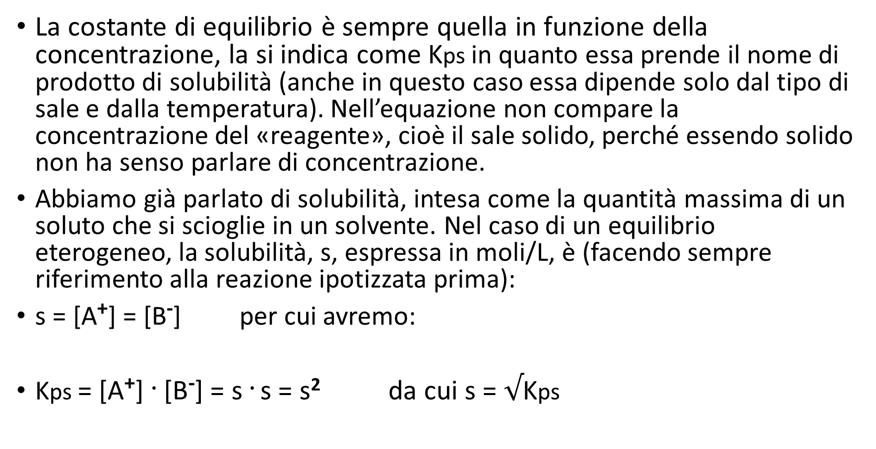
Solubilità
La costante di equilibrio è sempre quella in funzione della concentrazione, la si indica come Kps in quanto essa prende il nome di prodotto di solubilità (anche in questo caso essa dipende solo dal tipo di sale e dalla temperatura). Nell’equazione non compare la concentrazione del «reagente», cioè il sale solido, perché essendo solido non ha senso parlare di concentrazione.
Abbiamo già parlato di solubilità, intesa come la quantità massima di un soluto che si scioglie in un solvente. Nel caso di un equilibrio eterogeneo, la solubilità, s, espressa in moli/L, è (facendo sempre riferimento alla reazione ipotizzata prima):
s = [A⁺] = [B⁻] per cui avremo:
Kps = [A⁺] . [B⁻] = s . s = s² da cui s = $√$Kps

Slide 8
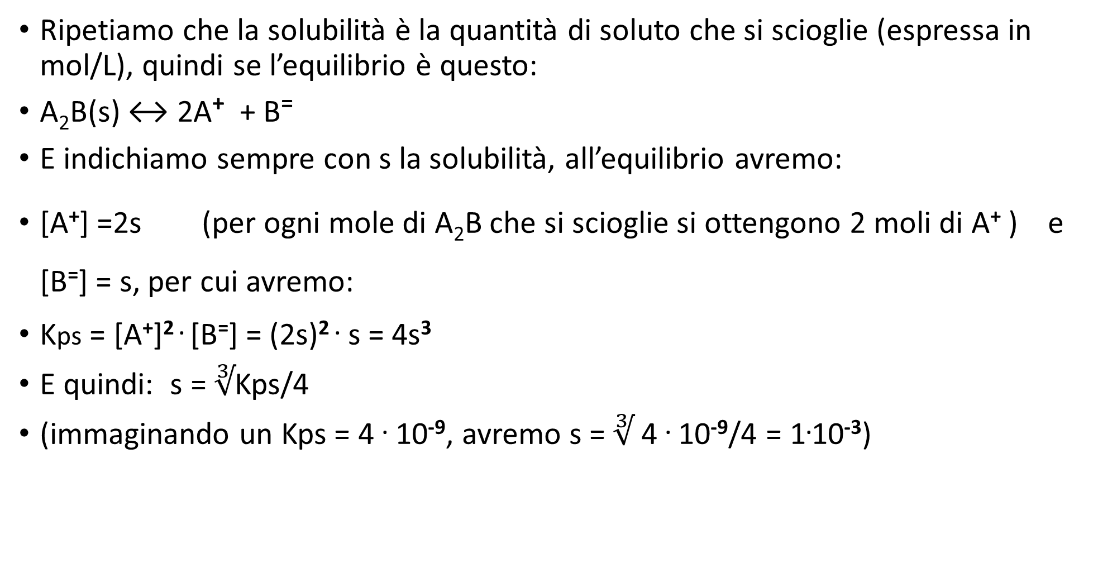
Ripetiamo che la solubilità è la quantità di soluto che si scioglie (espressa in mol/L), quindi se l’equilibrio è questo:
A₂B(s) ↔ 2A⁺ + B⁼
E indichiamo sempre con s la solubilità, all’equilibrio avremo:
[A⁺] =2s (per ogni mole di A₂B che si scioglie si ottengono 2 moli di A⁺ ) e [B⁼] = s, per cui avremo:
Kps = [A⁺]^{2 .} [B⁼] = (2s)^{2 .} s = 4s³
E quindi: s = $∛$Kps/4
(immaginando un Kps = 4 . 10⁻⁹, avremo s = $∛$ 4 . 10⁻⁹/4 = 1.10⁻³)

Slide 9
Principio di Le Chatelier
Abbiamo definito l’equilibrio chimico un equilibrio dinamico; esso è un equilibrio «mobile», nel senso che reagisce alle perturbazioni che vengono dall’esterno. Per capire come, seguiamo quanto detto nel «Principio dell’equilibrio mobile» o principio di Le Chatelier, dal nome del chimico che l’ha enunciato:
«Se su un sistema all’equilibrio sopravviene una perturbazione dall’esterno, esso reagisce in maniera da opporsi alla perturbazione ricevuta», cioè tende ad annullare o a ridurre l’effetto della perturbazione portandosi in una nuova situazione di equilibrio.
Per esempio, se una reazione è esotermica, cioè produce energia, un aumento della temperatura spingerà l’equilibrio verso la formazione di nuovi reagenti (la reazione si sposta a sinistra, perché così assorbe energia e quindi provoca un abbassamento della temperatura); ovviamente le nuove concentrazioni di reagenti e prodotti saranno tali da soddisfare sempre la legge di azione di massa (con il valore appropriato della Kc, che dipende dalla temperatura).

Slide 10
Facciamo un altro esempio: se ad una reazione all’equilibrio si aggiunge un po’ di reagente dall’esterno, l’equilibrio si sposterà verso destra (verso la formazione di ulteriori quantità di prodotti) in modo da ridurre l’effetto della aggiunta di reagente (naturalmente le nuove concentrazioni delle diverse specie, soddisfaranno sempre la legge di azione di massa, e in questo caso la Kc non cambia).
Ancora: se noi abbiamo un equilibrio in fase gassosa, in cui il numero della somma delle moli dei prodotti è diverso dalla somma delle moli dei reagenti, il sistema sarà sensibile alle variazioni di pressione e di volume. Facciamo un esempio: nella reazione
PCl₅ ↔ PCl₃ + Cl₂
Per ogni mole di reagente che si decompone, si ottengono due moli di prodotto (una di PCl₃ e una di Cl₂), per cui una perturbazione che riduce lo «spazio» a disposizione delle molecole (per esempio una diminuzione di volume o un aumento di pressione) spingerà l’equilibrio verso sinistra per ridurre il numero di particelle globali presenti all’equilibrio.

